Slide 1
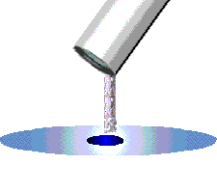
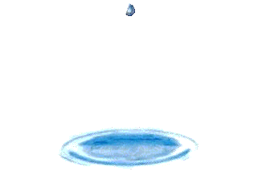
قياس معدل سريان الموائع
Fluid Flow Rate Measurement
سلسلة – بالصور المتحركة
م. عبد المجيد أمين الجندي
فبراير 2015 – إصدار رقم 1.0

Slide 2
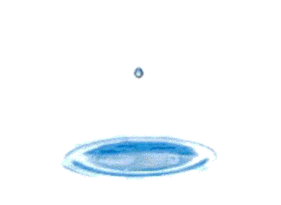
معدل السريان أو معدل التدفق Flow Rate
يعبر عن كمية المائع بوحدات الحجم أو الكتلة , والوحدة الرئيسية للحجم هي المتر المكعب والوحدة الرئيسية للكتلة هي الكيلو جرام . ويمكن قياس كمية السريان با ستخدام أجهزة قياس كمية السريان Flow Quantity Meters والتي تعتمد علي إحدي الطريقتين :
طريقة القياس الكتلية Gravimeteric Meters .
طريقة القياس الحجمية Volumetric Meters .

Slide 3

معدل السريان أو معدل التدفق Flow Rate
يمثل معدل السريان أو معدل التدفق Flow Rate بمقدار الحجم لكل وحدة زمن كما في المعالدلة التالية :
ويمكن حسابه أيضا بمعرفة سرعة السريان ومساحة المقطع كما يلي:
Flow Rate = Area X Velocity

Slide 4
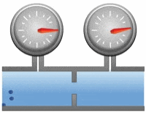


طرق القياس
أجهزة الضغط الفرقي
Differential Head Meters
http://www.flowmeters.com/images/14-big.gif
أجهزة الإزاحة الموجبة
Positive Displacement
http://www.flowmeters.com/images/9-big_0_2.gif
جهاز كروليوس الكتلي
Coriolis Flowmeters
http://www.flowmeters.com/images/7-big_2_6.gif

Slide 5
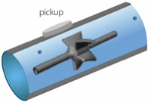
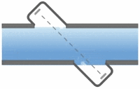

تابع - طرق القياس
توربينة قياس السريان
Turbine Flowmeters
http://www.flowmeters.com/images/12-big_1_2.gif
أجهزة الموجات فوق الصوتية
UltraSonic Flowmeter
http://www.flowmeters.com/images/13-big_1_1.gif
أجهزة الدوامات لقياس السريان
Vortex
http://www.flowmeters.com/images/1-big_2.gif

Slide 6
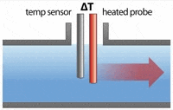

تابع - طرق القياس
الأجهزة الحرارية لقياس السريان
Thermal Flow Measurement
http://www.flowmeters.com/images/5-big.gif
مساحة المقطع المتغير لأنبوب
Variable Area Meters
http://www.fluid-flow-control.com/rotameter-flow-meters/RotoMet-Bobin-zero-Damp.gif

Slide 7
الأنواع بشكل مختصر جداً - مع التصنيف
Differential Pressure (Head) Type
  Orifice Plate - Concentric, Eccentric, Segmental, Quadrant Edge, Integral, Conditioning
  Venturi Tube
  Flow Nozzles
  Elbow
  Pitot Tube, Averaging Pitot Tube (Annubar)
  Variable Area (Rotameter)
  Wedge Meter
  V-Cone
Mass Type – measures the mass flow rate directly.
  Coriolis
  Thermal
Velocity Type
  Magnetic
  Ultrasonic - Transit Time, Doppler
  Turbine
  Vortex
Open Channel Type
  Weir
  Parshall Flume
Other Types
  Positive Displacement
  Target

Slide 8

ملحوظة:
لكثرة الأنواع سنفرد هذا الملف لأدوات الضغط الفرقي فقط , ثم نتبعه بإذن الله بملف لكل نوع علي حدة .

Slide 9
أجهزة الضغط الفرقي Differential Head Meters
يعتمد قياس معدل السريان بهذه الطريقة علي تغير الضغط الإستاتيكي للمائع المار خلال أداة (أداة السريان Flow Element ) تعمل علي تكون إعاقة للمائع المتدفق وبالتالي تكون فرق ضغط متغير علي جانبي هذه الأداة ويتغير هذا الفرق بتغير معدل السريان .
http://www.flowmeters.com/images/14-big.gif

Slide 10
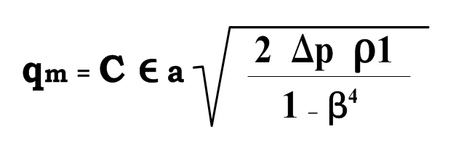
فكرة العمل
يتم قياس سرعة السريان بقياس فرق الضغط Dp وتطبيقه في المعادلة التالية.
وهي المعادلة الأساسية للموائع القابلة للإنضغاط وغير القابلة:
q_{m} = Flow
C = Constant
e = Expansion Factor
a = Orifice Area
Dp = P1 - P2
r₁ = Density
b = d / D
d = Diameter of Orifice
D = Diameter of Pipe

Slide 11
أجهزة الضغط الفرقي Differential Head Meters
أنواع أدوات السريان Flow element التي تصنع فرق الضغط :
قرص الفوهة Orifice Plate .
جهاز الفنشوري Venturi Meters .
أنبوب دال Dall Flow Tube .
أنبوب بيتوت Pitot Tube .
أنبوب بيتوت المتوسط Averaging Pitot tube .
قمع Flow Nozzle .
مخروط علي شكل حرف V-Cone .
الكوع Elbow .
مسلوب Wedge-shaped or Segmental Wedge علي شكل حرف V .

Slide 12
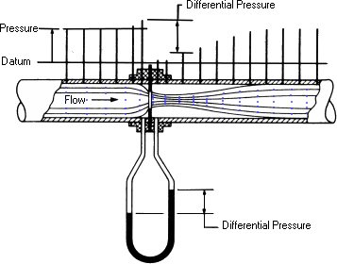
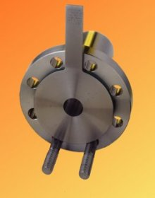
قرص الفوهة Orifice Plate
http://cfile9.uf.tistory.com/image/150F71374D8961731A856D
http://www.orificeplates.com/images/flowdp.gif
للمزيد شاهد الفيديو: https://www.youtube.com/watch?v=oUd4WxjoHKY

Slide 13
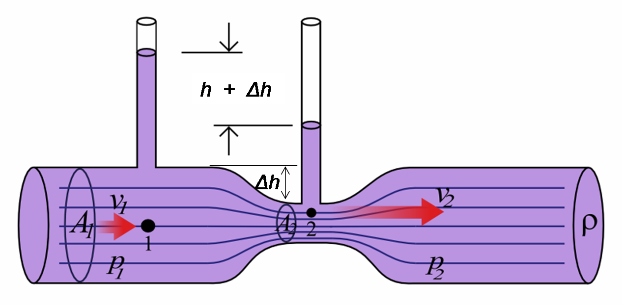
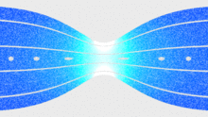
جهاز الفنشوري Venturi Meters
تستخدم عندما يكون من المطلوب عدم توهين ضغط الخط Pressure Drop لقيمة كبيرة مع الحصول علي دقة عالية .
http://upload.wikimedia.org/wikipedia/commons/5/54/Venturifixed2.PNG
http://sciphile.org/sites/default/files/users/guy/media/220px-Venturi.gif
للمزيد شاهد الفيديو: https://www.youtube.com/watch?v=oUd4WxjoHKY

Slide 14
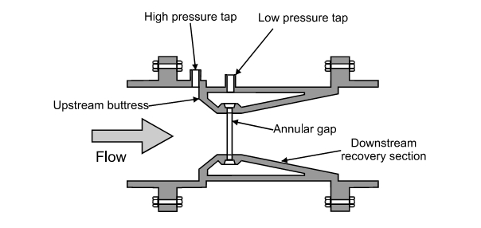
أنبوب دال Dall Flow Tube
هو عبارة عن خليط بين أنبوب فينشوري Venturi Tube والفوهةOrifice Plate , وهو عبارة عن نموذج مصغر من أنبوب فينشوري ولكن أقل دقة منه ويتميز بإحداث توهين أقل للضغط في الخط عن الفوهة Orifice Plate , يتم قياس سرعة السريان بأنبوب دال من خلال قياس الإنخفاض في الضغط الناتج عن إعاقة الأنبوب.
عادة ما يستخدم مع المواسير كبيرة الحجم التي تحتوي علي معدلات كبيرة للسريان .
http://4.bp.blogspot.com/-6-vhQsrr38E/T2RPnTKINTI/AAAAAAAAAGI/xRkxCivJFRM/s1600/Clipboard05.jpg

Slide 15
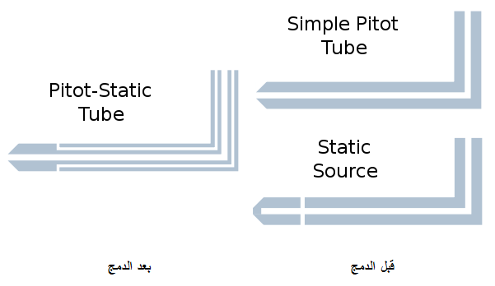
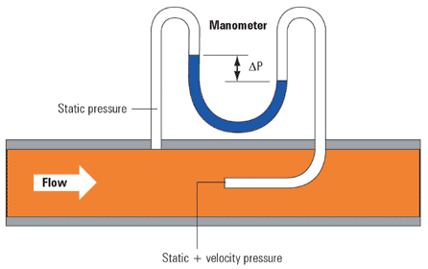
أنبوب بيتوت Pitot Tube
تستخدم هذه الأداة لعمل فرق ضغط يتغير بتغير سرعة سريان المائع وبالتالي قياس سرعة السريان في الأنابيب أو القنوات .
والشكل التالي يوضح فكرة عمل أنبوب بيتوت حيث يوضح الشكل أنه عند توصيل أحد طرفي مانومتر إلي أنبوب علي شكل حرف L يعترض سريان المائع وتوصيل الطرف الثاني بأنبوب لا يعترض سريان المائع فإنه ينشأ فرق ضغط بين الطرفين بمقدار الضغط الناتج من سرعة اصتدام السائل بالأنبوب ذو شكل حرف L .
http://www.spiraxsarco.com/Resources/Pages/Steam-Engineering-Tutorials/Images/4/3/fig4.3.18.gif
للمزيد شاهد الفيديو: https://www.youtube.com/watch?v=D6sbzkYq3_c

Slide 16
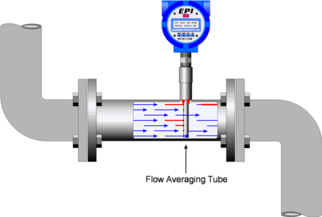
أنبوب بيتوت المتوسط Averaging Pitot tube
يشبه أنبوب بيتوت ولكن يحتوي علي العديد من الفتحات للحصول علي متوسط الضغط علي طول مساحة المقطع للماسورة , وذلك للحصول علي دقة عالية للسريان الكلي داخل الماسورة.
http://www.epiflow.com/FAT%20flow%20animation.gif
للمزيد شاهد الفيديو: https://www.youtube.com/watch?v=ofiQPZkGPJM

Slide 17
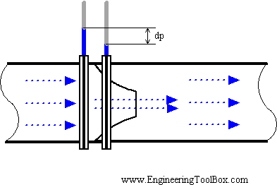
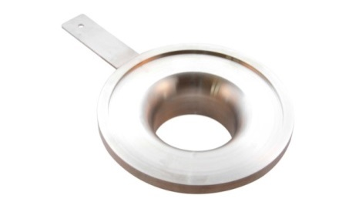

قمع Flow Nozzle
القمع يشبه الفوهة ولكن أكثر إنسابية ويتسبب في حدوث توهين أقل للضغط في الخط ويتناسب أكثر مع السوائل غير النظيفة .
يتناسب مع الغازات أكثر من السوائل .
https://controls.engin.umich.edu/wiki/images/a/af/Nozzle.gif
http://www.endress.com/_storage/asset/34056/storage/endress:mm1_16-9/file/760153/Deltatop_DN62S.jpg
http://encyclopedia.che.engin.umich.edu/Images/Flowmeters/DifferentialPressure/flonoz-gen2.JPG
للمزيد شاهد الفيديو: https://www.youtube.com/watch?v=oUd4WxjoHKY

Slide 18
مخروط علي شكل حرف V-Cone
العائق الذي يأخذ شكل قمع والذي يعمل كعنصر لتغيير مساحة المقطع يتم وضعه في مركز الماسورة وذلك لحساب سرعة السريان من خلال قياس فرق الضغط قبله وبعده.
http://www.schwing-pmt.de/temp/products/thumb/_users_my_session_fc3f07f1df8b84665f427_Produktfotos_v-konus_teaser.jpg
للمزيد شاهد الفيديو: https://www.youtube.com/watch?v=C7ogxdGelWU

Slide 19
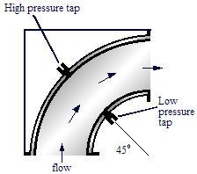
الكوع Elbow
وجود الكوع في مسار المائع يتسبب في تقليل الضغط وبالتالي ينشأ علي جانبيه فرق ضغط وبالتالي يتم قياسه لمعرفة السرعة .
http://encyclopedia.che.engin.umich.edu/Images/Flowmeters/DifferentialPressure/elb-gen1.JPG
للمزيد شاهد الفيديو: https://www.youtube.com/watch?v=R9MJEjgrUqo

Slide 20
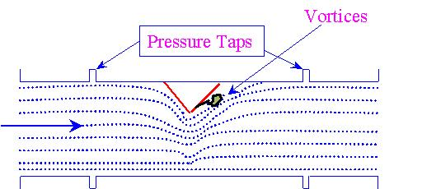
مسلوب علي شكل حرف V
Wedge-shaped or Segmental Wedge
يتم إدخال قطعة تشبه المنحدر عموديا علي أحد جانبي الماسورة من الداخل بينما يظل الجانب الآخر بدون أي عائق. وينتج فرق ضغط نتيجة التغير في مساحة مقطع السريان ويتم استخدامه لحساب سرعة السريان.
يتم استخدامه مع جميع الموائع وخاصة اللزجة والسوائل المحتوية علي جزيئات صلبة معلقة.
http://www.chem.mtu.edu/~fmorriso/cm310/flow_meters/imageQ2O.JPG

Slide 21
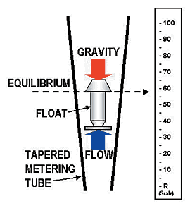

مساحة المقطع المتغير لأنبوب Variable Area Meters
يعتبر اﻟروﺘﺎﻤﺘر أﺤد أﺠﻬزة اﻟﻘﻴﺎ س اﻟﺘﻲ ﺘﻌﺘﻤد ﻋﻟﯽ ﺘﻐﻴر ﻤﺴﺎﺤﺔ ﻤﻘطﻊ اﻷﻨﺒـوب Variable Area Meters , وﻫو ﻋﺒﺎرة ﻋن أﻨﺒوب ﻤﺨروطﻲ اﻟﺸﮐل ﻴوﺠد ﺒﻪ ﻋواﻤﺔ . ﻴﺼﻨﻊ اﻷﻨﺒو ب ﻋﺎدة ﻤن اﻟزﺠﺎج , وطريقة عمله أن تيار المائعالمار من أسفل يرفع العوامة Float إلي أعلي حتي يبلغ الجزء الحلقي المتزايد بين جسم العوامة وجدران الأنبوب المخروطي قيمة تتوازن عندها القوي المؤثرة في العوامة . وعند اتزان القوي تستقر العوامة عند الإرتفاع المناظر لمقدار معدل السريان .
http://www.sensorsmag.com/files/sensor/nodes/2002/1068/fig1.gif
http://www.fluid-flow-control.com/rotameter-flow-meters/RotoMet-Bobin-zero-Damp.gif
http://www.flowmeters.com/themes/system/images/animationgif/3-2x.gif
للمزيد شاهد الفيديو: https://www.youtube.com/watch?v=DVLBDm9c8ak

Slide 22
منظومة القياس والتحكم للسريان
نموذج لمنظومة القياس والتحكم في سريان مائع داخل خط Pipe Line .

Slide 23

المراجع:
http://www.flowmeters.com/
http://encyclopedia.che.engin.umich.edu/Pages/Flowmeters/DifferentialPressure/DifferentialPressure.html
http://www.spiraxsarco.com/Resources/Pages/Steam-Engineering-Tutorials/flowmetering/types-of-steam-flowmeter.aspx

Slide 24

من سلسلة – بالصور المتحركة
بالصور المتحركة – المفاتيح الكهربية
http://www.kutub.info/library/book/17046
بالصور المتحركة – دائرة الإشعال بمحرك السيارة
http://www.kutub.info/library/book/17271
بالصور المتحركة – الخلايا الشمسية
http://www.kutub.info/library/book/17328

Slide 25


